Slide 1
L’utilisation de IA générative (ChatGPT)
Meilleures pratiques pour l’analyse de l’outil de sondage sur la réussite des tâches du GC ou de l’outil de rétroaction sur la page
Bureau de la transformation numérique • #CanadaPointCa • Octobre 2023
Notes:
Opening slide

Slide 2
Survol
Ce que nous avons entendu :
L’analyse manuelle des commentaires prend beaucoup de temps
Vous avez demandé :
Pouvons-nous utiliser ChatGPT pour analyser les commentaires du sondage sur la réussite des tâches du GC ou les données de l’outil de rétroaction sur les pages?

Slide 3
Peut-on utiliser ChatGPT?
Oui, mais de manière responsable
Choses à considérer :
Il ne faut pas entraîner les modèles avec ces données
Il faut préparer des jeux de données propres avant de les entrer dans ces outils
Il faut être attentif aux préjugés et aux inexactitudes dans les résultats
Notes:
N’oublions pas que ce ne sont pas toutes les communautés de personnes qui veulent que leurs données exclusives soient utilisées par l’IA — par exemple, les peuples autochtones ont exprimé des inquiétudes quant à la souveraineté des données dans le contexte de l’IA.

Slide 4
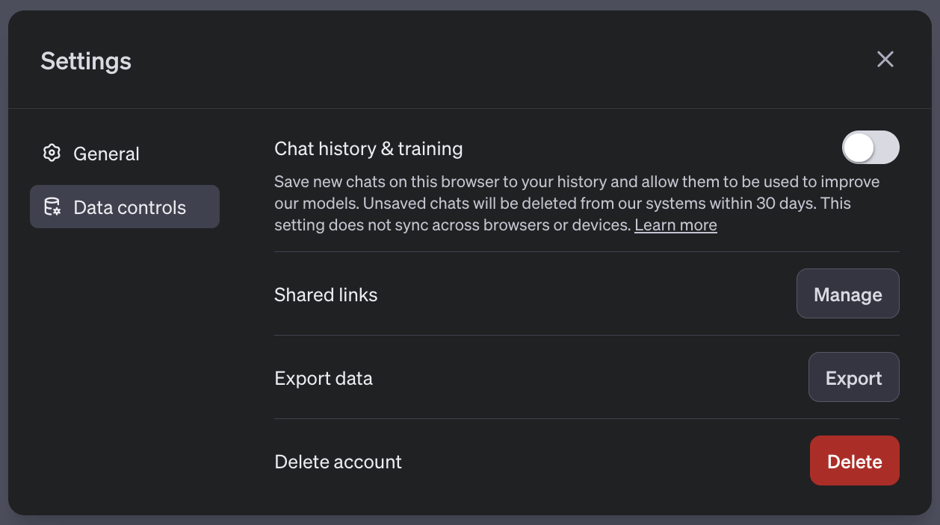
Avant d’utiliser ChatGPT
Mettez à jour vos paramètres ChatGPT
Désactiver l’historique des discussions et l’entraînement
Sous Settings (Paramètres), Data Controls (Contrôles des données), désactivez « Chat history & training » (Historique des discussions et entraînement).
Cela empêche que les données soient utilisées pour entraîner des modèles.

Slide 5
Supprimez les renseignements personnels
Examinez votre jeu de données pour cerner tout commentaire contenant des renseignements personnels
Nous voulons nous assurer que le jeu de données ne contient aucun renseignement personnel afin de nous conformer à la Loi sur la protection des renseignements personnels. Voici pourquoi :
Les serveurs situés à l’extérieur du Canada ne sont pas assujettis aux exigences du gouvernement du Canada en matière de protection de la vie privée, de sécurité, de droit et de gestion de l’information.
Les auteurs de menace pourraient récolter ces renseignements sensibles pour usurper l’identité de quelqu’un ou diffuser de faux renseignements.
Cela fait partie des bonnes pratiques de collecte de données où l’information est recueillie et utilisée de manière responsable.
Préparation des données

Slide 6
Supprimez les renseignements personnels
Exclure les commentaires contenant des renseignements personnels
Noms et adresses (le nom de la personne lorsqu’il apparaît avec d’autres renseignements personnels connexes ou lorsque la divulgation du nom lui-même révélerait des renseignements sur la personne)
Numéros de téléphone, adresses courriel, date de naissance
Numéros d’identification de compte (NAS, passeport, numéro d’entreprise, numéros de dossier, etc.)
Qu’est-ce qui constitue des renseignements personnels? Commissariat à la protection de la vie privée du Canada
Préparation des données

Slide 7
Nettoyage des données
Conseils pour la préparation (nettoyage) des données
Cernez les commentaires qui pourraient inclure des noms ou des adresses en effectuant des recherches par mot-clé :
« Nom / Mon nom »
« Adresse / Mon adresse »
« courriel / mon courriel »
« vous pouvez me joindre »
Vous voudrez peut-être omettre les commentaires avec des mots effacés (###) si le contexte du commentaire a été perdu.
Analysez les commentaires pour cerner les commentaires non pertinents, comme les messages spam.

Slide 8
Amélioration des filtres de renseignements personnels
Le BTN examine et met à jour régulièrement le script de nettoyage pour l’outil de rétroaction sur la page et de TSS.
Nous examinerons d’autres moyens d’empêcher ou d’éliminer la saisie de renseignements personnels dans les jeux de données.
Le script supprime actuellement :
Numéros de téléphone
Adresses courriel
Numéros d’assurance sociale
Numéros de passeport
Codes postaux
Certains noms

Slide 9
Commencez par des invites standardisées.
Différentes invites peuvent entraîner des sorties différentes
Songez à utiliser exactement les mêmes invites pour promouvoir la cohérence des résultats.
Passez du temps à vous assurer que les invites donnent le résultat souhaité.
Même en utilisant la même invite et le même ensemble de données, vos résultats peuvent varier.
Les résultats varieront également entre la version gratuite de ChatGPT 3.5 et la version payante 4.0.

Slide 10
Commencez par des invites standardisées.
Exemple d’invite
Collez les commentaires recueillis sur les pages Web liées à [votre sujet].
Agissez en tant qu’analyste de données pour résumer :
Les 5 principaux problèmes rencontrés par les utilisateurs, ainsi qu’un commentaire représentatif pour ce problème, le nombre de commentaires trouvés sur chaque problème
Des idées sur la façon de résoudre ces problèmes
Donnez-moi votre réponse sous forme de tableau.
Décrivez à l’IA quel rôle assumer.
Dites à l’IA ce que vous voulez qu’elle fasse.
Donnez des instructions étape par étape.
Ajoutez vos propres contraintes.
Testez votre invite.
Notes:
https://www.oneusefulthing.org/p/now-is-the-time-for-grimoires
Tell the AI who it is.
Tell the AI what you want it to do
Step-by-step instructions.
Add your own constraints.
Test your prompt

Slide 11
Itérer sur les invites
Affinez vos résultats pour vous concentrer sur des problèmes spécifiques et obtenir plus de précision.
Ignorez les commentaires liés à X. « Maintenant que vous avez fourni ce résumé des principaux problèmes, ignorez ceux-ci. »
Ignorez les mots effacés. « Supprimez ### de cette analyse. »
Incluez plus de détails. « Fournissez plus de détails sur chaque problème, avec un décompte du nombre de commentaires qui semblent porter sur ce problème. »
Affinez vos résultats à l’aide d’invites supplémentaires
Notes:
https://www.oneusefulthing.org/p/now-is-the-time-for-grimoires
Tell the AI who it is.
Tell the AI what you want it to do
Step-by-step instructions.
Add your own constraints.
Test your prompt

Slide 12
Meilleures pratiques pour l’examen des résultats de l’IA
Cernez les résultats biaisés.
La majorité des jeux de données d’entraînement qui alimentent les grands modèles de langage proviennent de l’Internet ouvert.
Le contenu généré a un biais fondamental en ce sens que seules des quantités limitées de données totales dans le monde sont en ligne et disponibles pour l’IA.
Préférence linguistique Il y a un risque que ChatGPT ne traite pas correctement les commentaires dans d’autres langues que l’anglais. Essayez de soumettre un échantillon de commentaires en français et vérifiez si les résultats sont fiables.
Les modèles d’entraînement peuvent être biaisés.

Slide 13
Meilleures pratiques pour l’examen des résultats de l’IA
Cernez les résultats inexacts
L’IA générative peut, avec une confiance apparente, mentir ou générer des résultats inexacts.
Gardez toujours à l’esprit que les sorties de l’IA peuvent être :
Faux
Illogiques

Slide 14
Meilleures pratiques pour l’examen des résultats de l’IA
Intégrez des révisions humaines dans votre processus
Assurez-vous que le système produit systématiquement des réponses conformes à ce que font les analystes humains formés.
Arrêtez d’utiliser ChatGPT s’il commence à s’écarter d’un comportement humain et lorsque la précision ou la qualité des résultats souhaités diminue.
Réévaluez et adaptez vos processus si nécessaire.

Slide 15
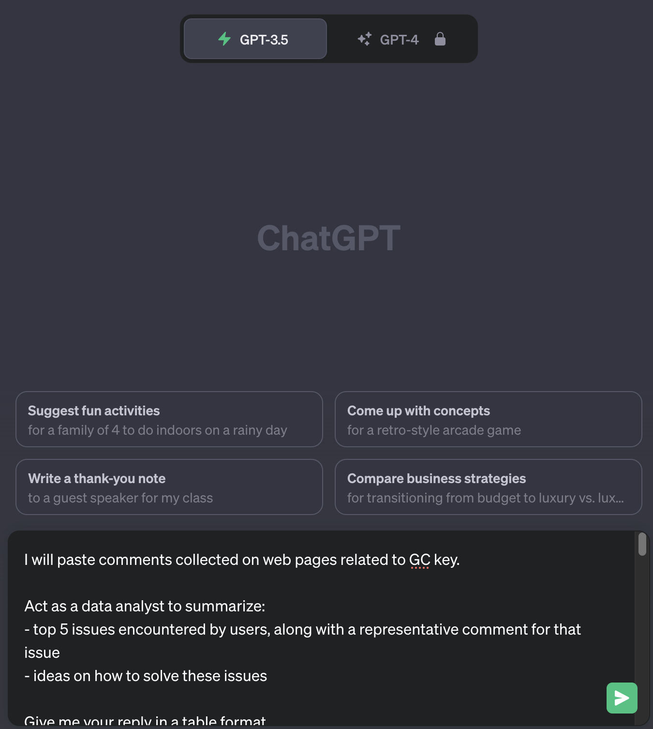
Démonstration
https://chat.openai.com/

Slide 16
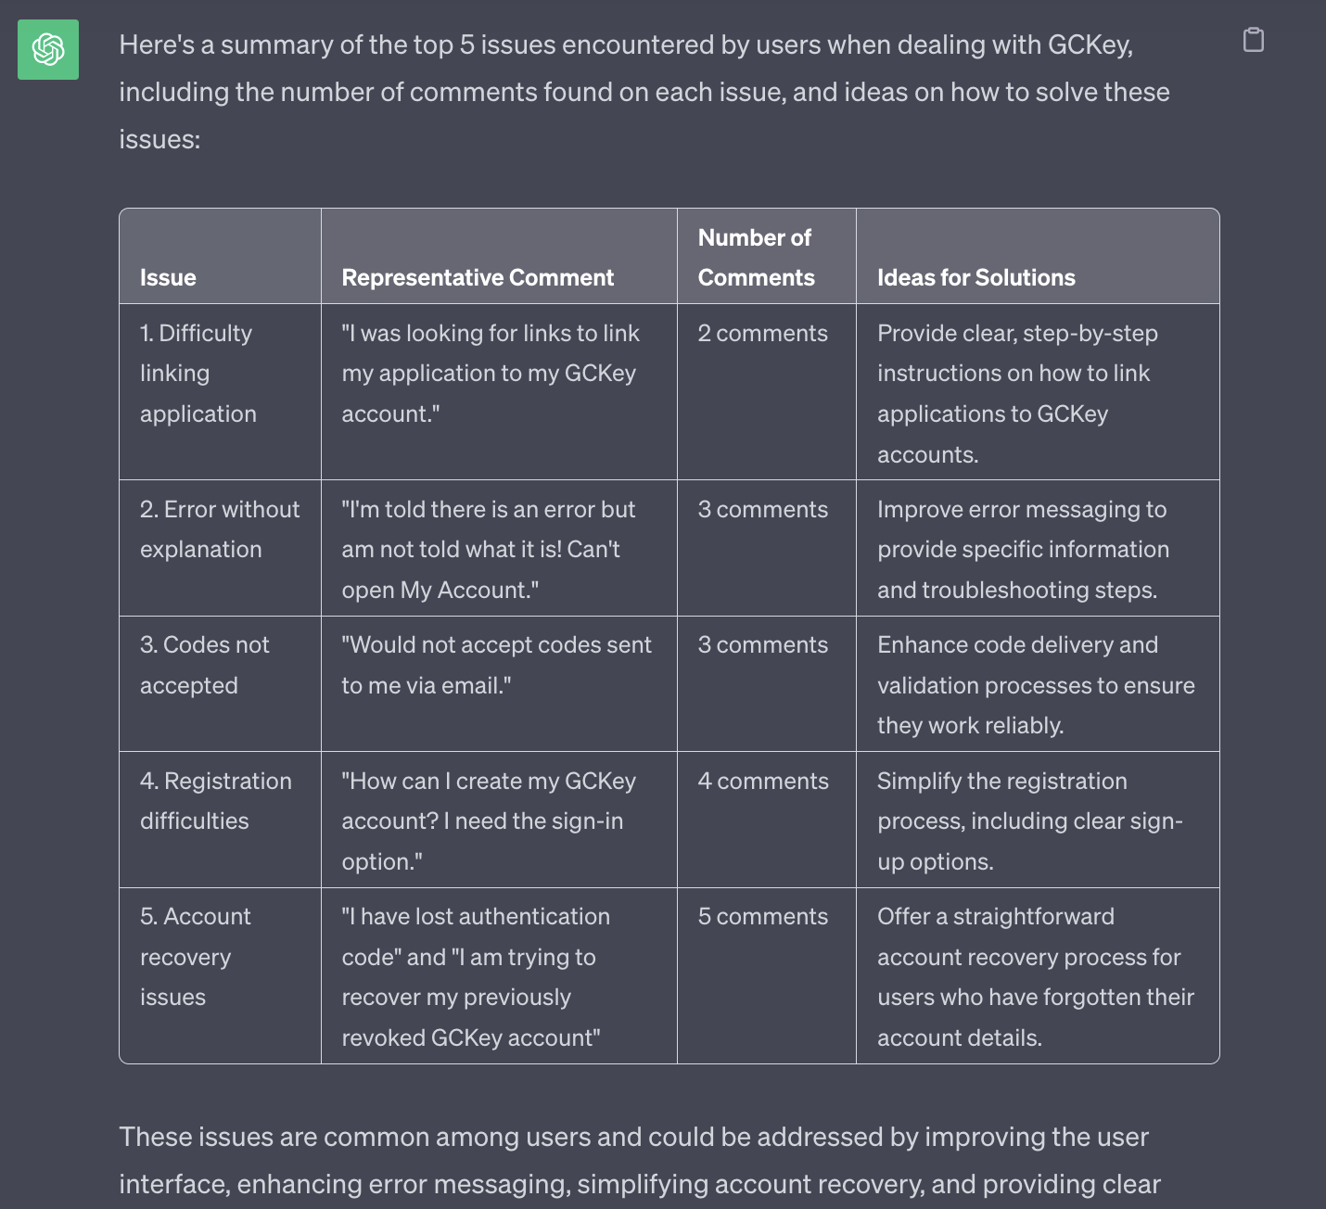
Démonstration

Slide 17
Avez-vous d’autres questions?
Équipe des politiques en matière d’IA au SCT: ai-ia@tbs-sct.gc.ca
Guide sur l’utilisation de l’intelligence artificielle générative
https://www.canada.ca/fr/gouvernement/systeme/gouvernement-numerique/innovations-gouvernementales-numeriques/utilisation-responsable-ai/guide-utilisation-intelligence-artificielle-generative.html
GCComms Slack #artitficial-intelligence-ai-intelligence-artificielle
Outils d'IA générative
OpenAI (ChatGPT)
Bing.com

